Slide 1

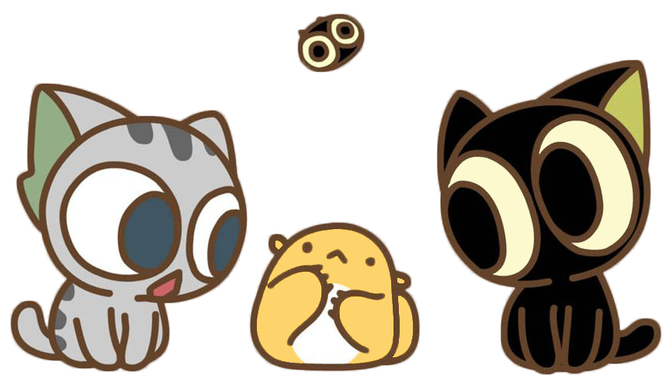
3차 프로젝트 1조
팀장 : 정동주
팀원 : 황석호
이형철
김동현
한동호

Slide 2




목 차
프로젝트 기획
유사 사이트 소개 및 분석 결과
프로젝트 세부 구현 기능 &
사용할 개발 툴 정리
4. 팀원 작업 분담, 작업 일정

Slide 3

1. 프로젝트 기획
팀명
냥덕쓰
팀명 의미
고양이는
복슬복슬한 털,
젤리 같은 발바닥,
앙칼진 송곳니…
모든 것들이 귀여움으로 뭉친
지구상에서 가장 완벽한 생명체다.
그러므로 우리는 되었다.
냥덕들이…

Slide 4
1. 프로젝트 기획
프로젝트명
나 살쪘냥?
프로젝트 주제
고양이에 대한 웹 애플리케이션 구현.

Slide 5



1. 프로젝트 기획
기획 의도
1. AI 이미지 인식 기술을 활용한 웹 애플리케이션 구현.
고양이의 이미지를 통해 AI 딥러닝 처리 후 비만여부를 측정할 수 있는 컨텐츠 구현이 주 목적.
2. JAVA 프로그램을 통한 웹 애플리케이션 구현
유저 정보(로그인, 회원 가입, 정보 수정, 회원 탈퇴)
유저 자율 게시판(분양 게시판, 자랑 게시판 등)
인기 고양이 상세 정보 메뉴

Slide 6
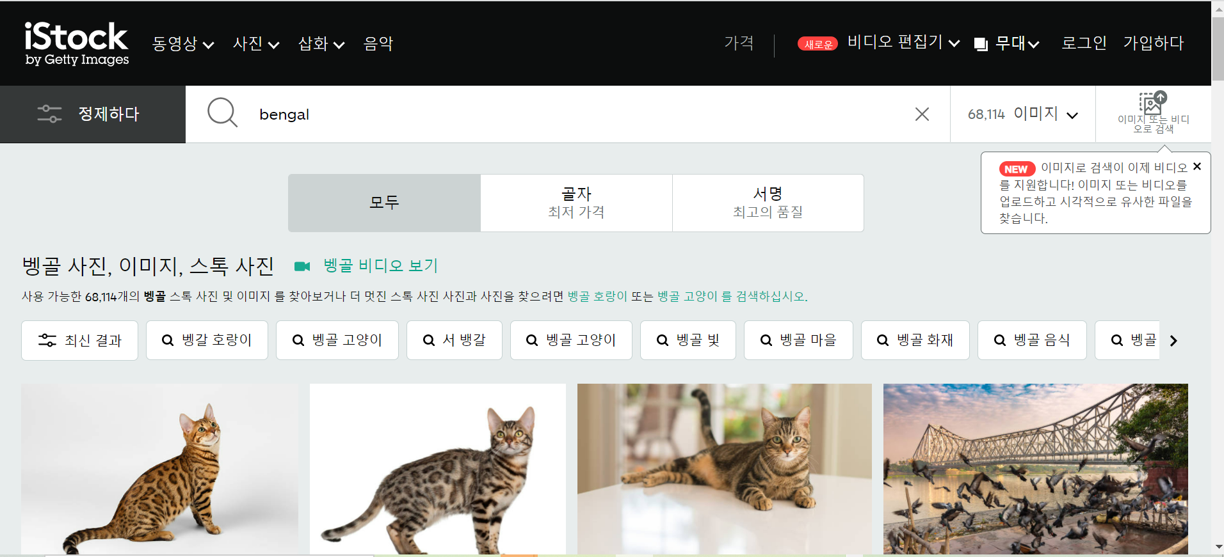
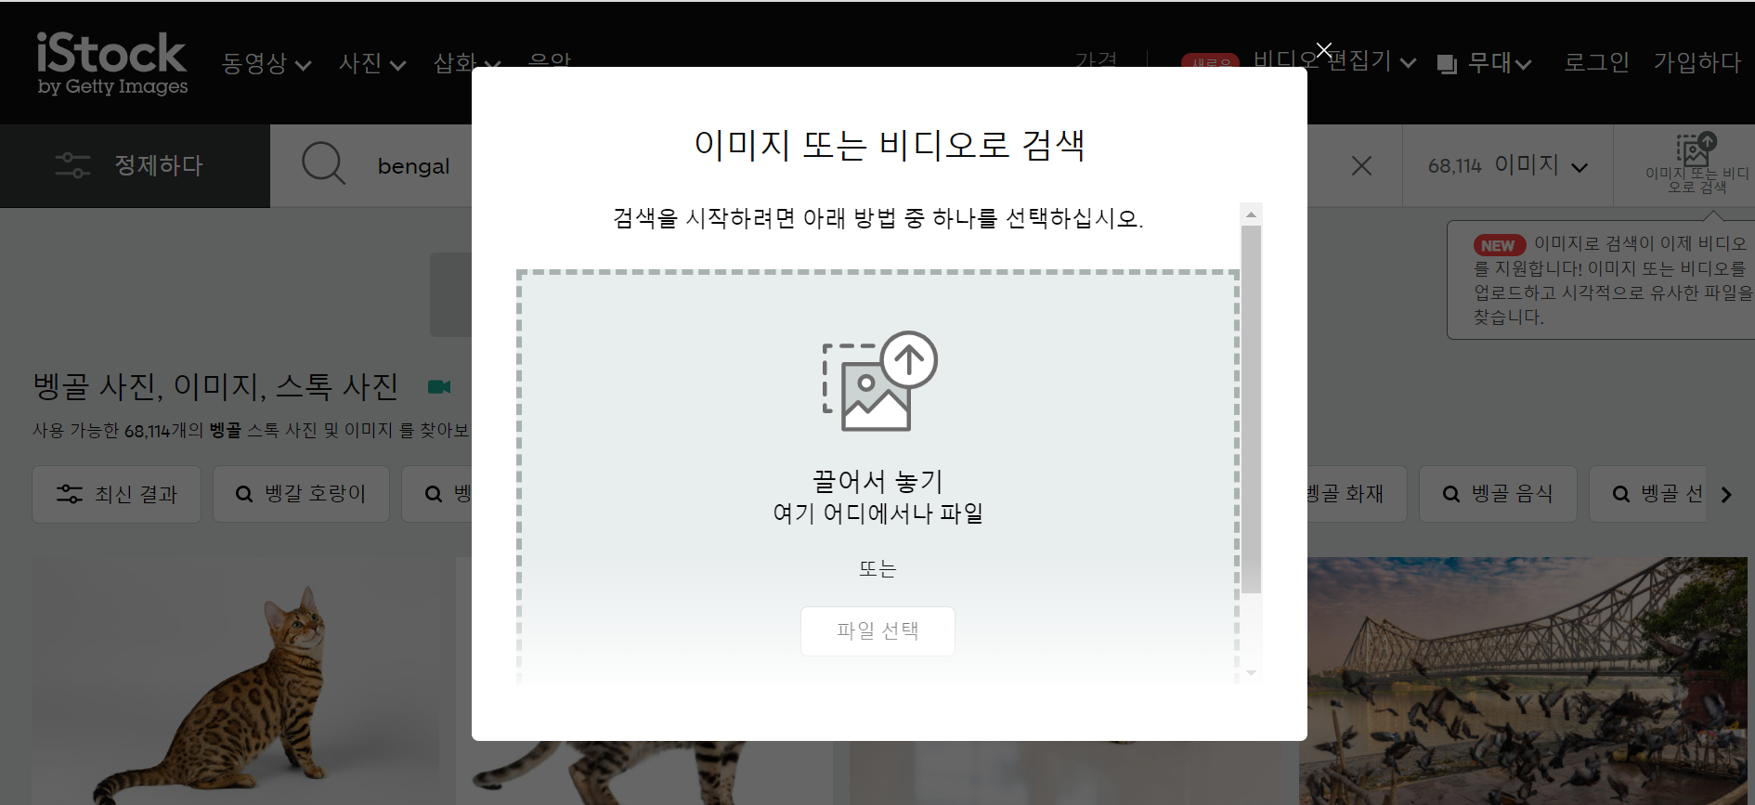
2. 유사 사이트 소개 및 분석 결과
유사사이트 분석
- www.istockphoto.com
장점
사진 파일을 올려 고양이 품종을 조회할 수 있다.
사진자료가 많다
단점
고양이 관련 자료뿐 아니라 다른 자료들이 많아 정확한 검색이 어렵다

Slide 7
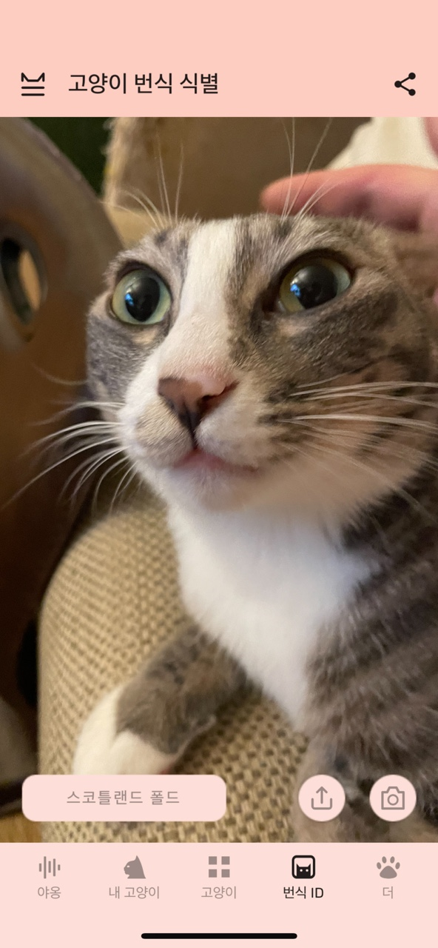
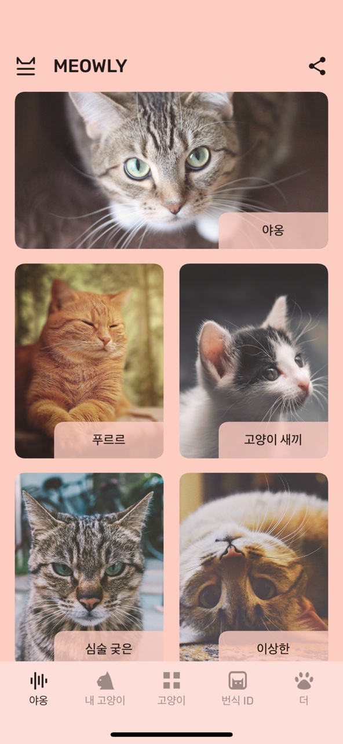
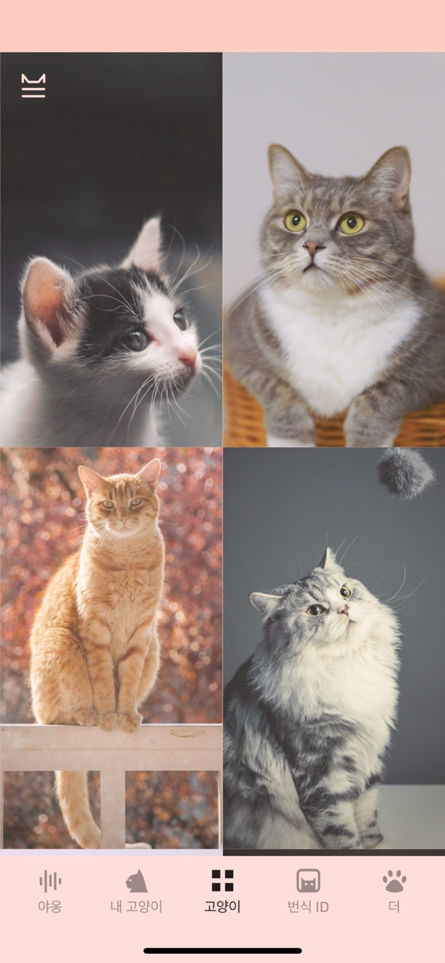
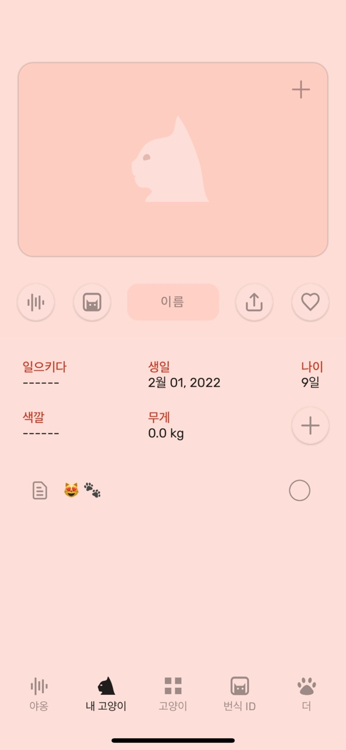
2. 유사 사이트 소개 및 분석 결과
유사사이트 분석
- Meowly Cats
(구글플레이, 앱스토어 어플)
장점
사진 파일을 올려서 분석하거나 사진을 바로 찍어 분석이 가능하다.
음성 분석으로 고양이의 기분을 알 수 있다.
반려묘를 등록해서 사용자들과 공유할 수 있다.
단점
컨텐츠 사용시마다 광고가 나온다.
유료 컨텐츠 유도가 심하다

Slide 8
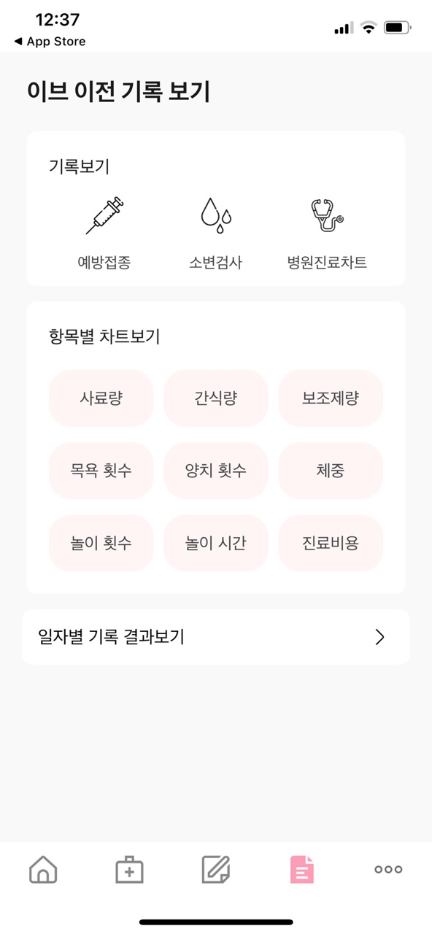
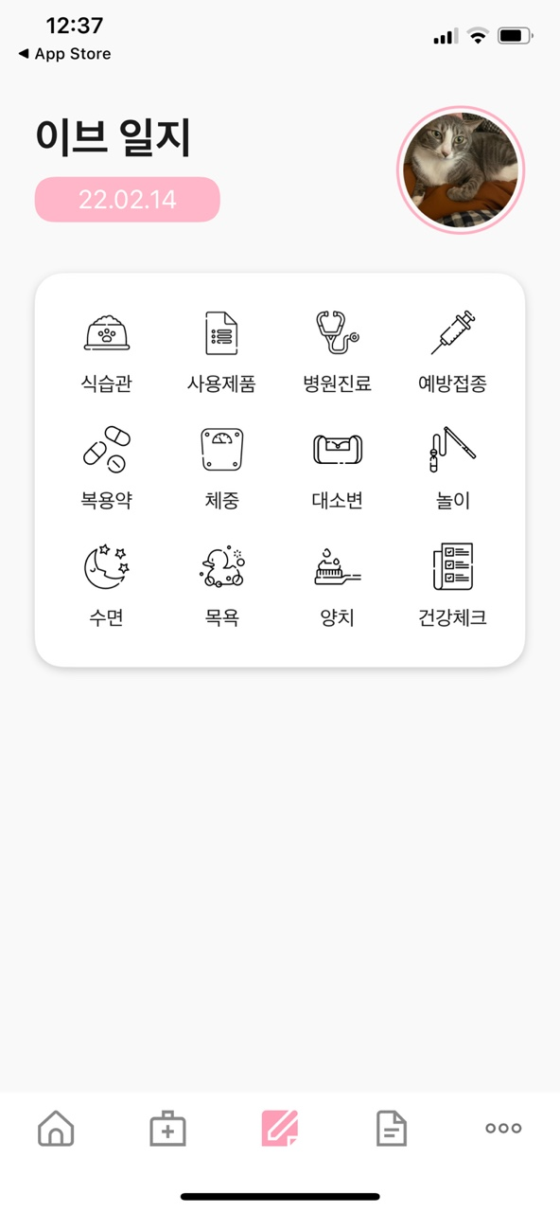
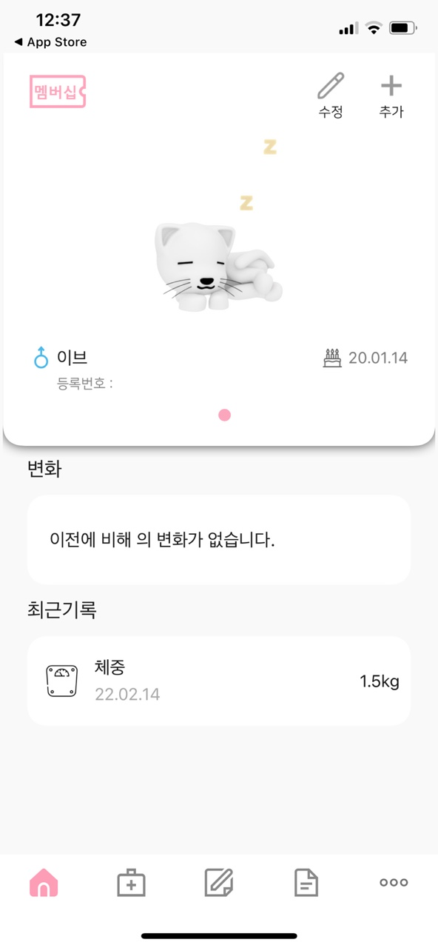
2. 유사 사이트 소개 및 분석 결과
유사사이트 분석
- AIphaDo PET+
(구글플레이, 앱스토어 어플)
장점
반려묘를 등록해서 건강관리를 결과를 등록할 수 있다
등록한 결과를 바탕으로 대략적 진료나 건강 현황을 진단 받을 수 있다.
근처 동물병원과 연결해서 진료를 받을 수 있고 진료차트를 업로드해서 받아볼 수 있다.
단점
사용자가 직접 결과를 입력해야 한다.
정확한 판단을 할 수 없다.

Slide 9
2. 유사 사이트 소개 및 분석 결과
유사 사이트와의 차별점
AI 기반 이미지처리 - 이미지를 인식하여 서비스를 제공하기
1. 컨텐츠
Q : 제 고양이는 비만인가요?’
A : 사용자가 제시한 이미지를 AI 딥러닝 기술로 비만도 인식 처리 후 결과 제공
2. 자율 게시판
고양이에 대한 정보 공유, 이미지 업로드를 통한 자랑 등 커뮤니티 사이트 제공

Slide 10

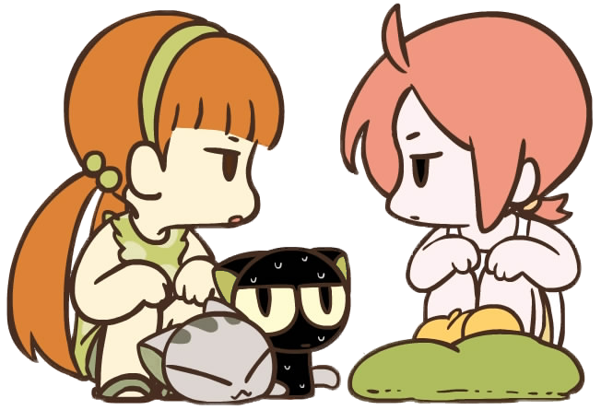
3. 프로젝트 구현 기능 & 사용할 개발 툴 정리
기능 구성
상세 페이지 구성
유저 회원 가입, 로그인, 정보 수정,
회원 탈퇴 기능
AI기술을 이용한
고양이 사진으로
비만 인식 기능
메뉴 페이지 구현
자율 게시판 구현
품종 별 이미지
특징
성격
장, 단점
주의해야 하는 질병
양육 정보

Slide 11


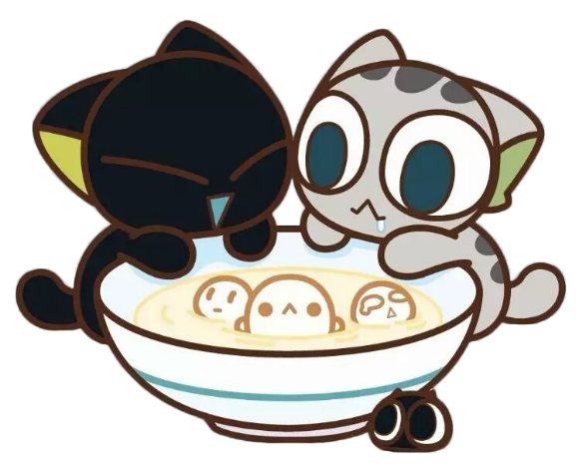



3. 프로젝트 세부 구현 기능 & 사용할 개발 툴 정리
habitant morbi tristique senectus et netus et malesuada fames ac turpis egestas

Slide 12

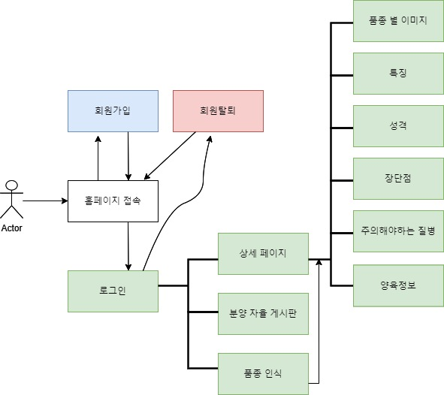
3. 프로젝트 세부 구현 기능 & 사용할 개발 툴 정리
유스케이스 다이어그램

Slide 13





3. 프로젝트 세부 구현 기능 & 사용할 개발 툴 정리
사용할 개발 툴
부트스트랩
JAVA
PYTHON
ORACLE
TENSORFLOW

Slide 14

4. 작업 일정 및 팀원 작업 분담 내용
프로젝트기획
프로젝트
결과 발표
팀 구성
2022.02.04
2022.03
2022.04.11
(현재)

Slide 15






4. 작업 일정 및 팀원 작업 분담 내용
정동주
황석호
한동호
이형철
김동현
고양이 이미지 처리에 대한 딥러닝 기술을 활용한 프로그램 제작
웹 어플리케이션 홈, 메뉴 구성에 대한 기본틀 제작
팀원 작업 지속적으로 통합
고양이 이미지 처리에 대한 딥러닝 기술을 활용한 프로그램 제작
웹 어플리케이션 컨텐츠 메뉴 제작
웹 어플리케이션에 대한 유저 데이터 베이스 구축 및 세션 유지
웹 어플리케이션 컨텐츠 메뉴 제작
웹 프론트 작업
딥러닝 이미지 처리를 위한 자료 조사
웹 어플리케이션 컨텐츠 메뉴 제작
고양이 종별 상세 웹 페이지 만들기
딥러닝 이미지 처리를 위한 자료 조사
자료 정리
웹 어플리케이션 컨텐츠 메뉴 제작
웹 프론트 작업

Slide 16

감사합니다.

